Slide 1
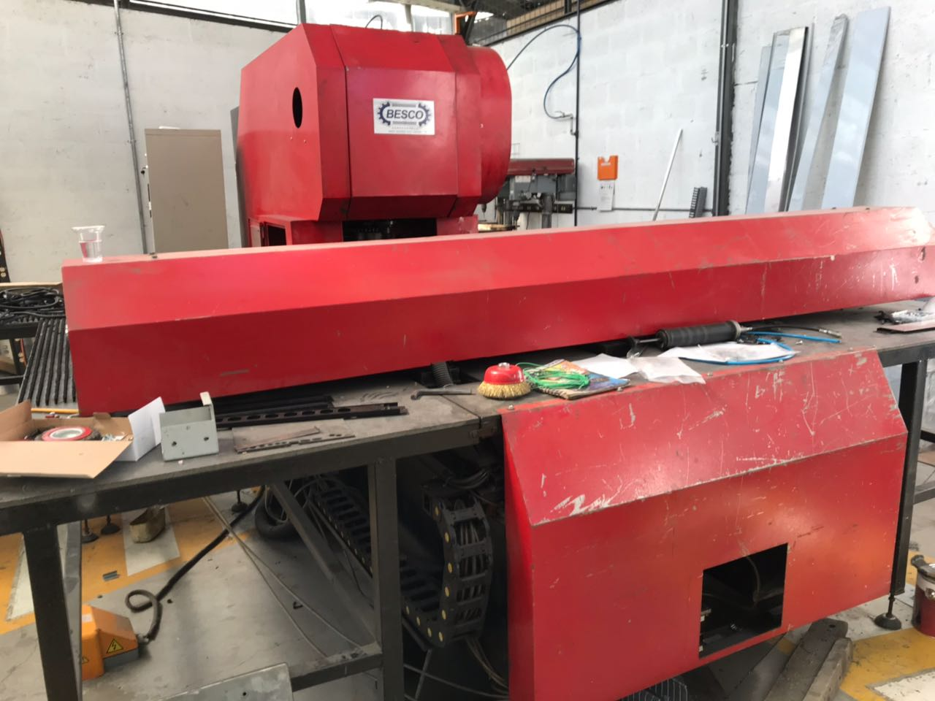
E
DISEÑO E IMPLEMENTACIÓN DE UN SISTEMA DE CONTROL REDUNDANTE PARA LA MÁQUINA PUNZONADORA CNC BESCO DE LA EMPRESA SICAL INGENIERÍA
UNIVERSIDAD
DE LAS FUERZAS
ARMADAS
“ESPE”
Gareth Espinoza
Carlos Ortiz

Slide 2
Descripción General del Proyecto
Realizar el diseño y la implementación de un Sistema de Control Redundante de una CNC Besco, para poder configurar, controlar y monitorear el funcionamiento del contrlador NCT-03.
Elaboración de un nuevo tablero de control.
Punzonado de planchas metálicas.

Slide 3
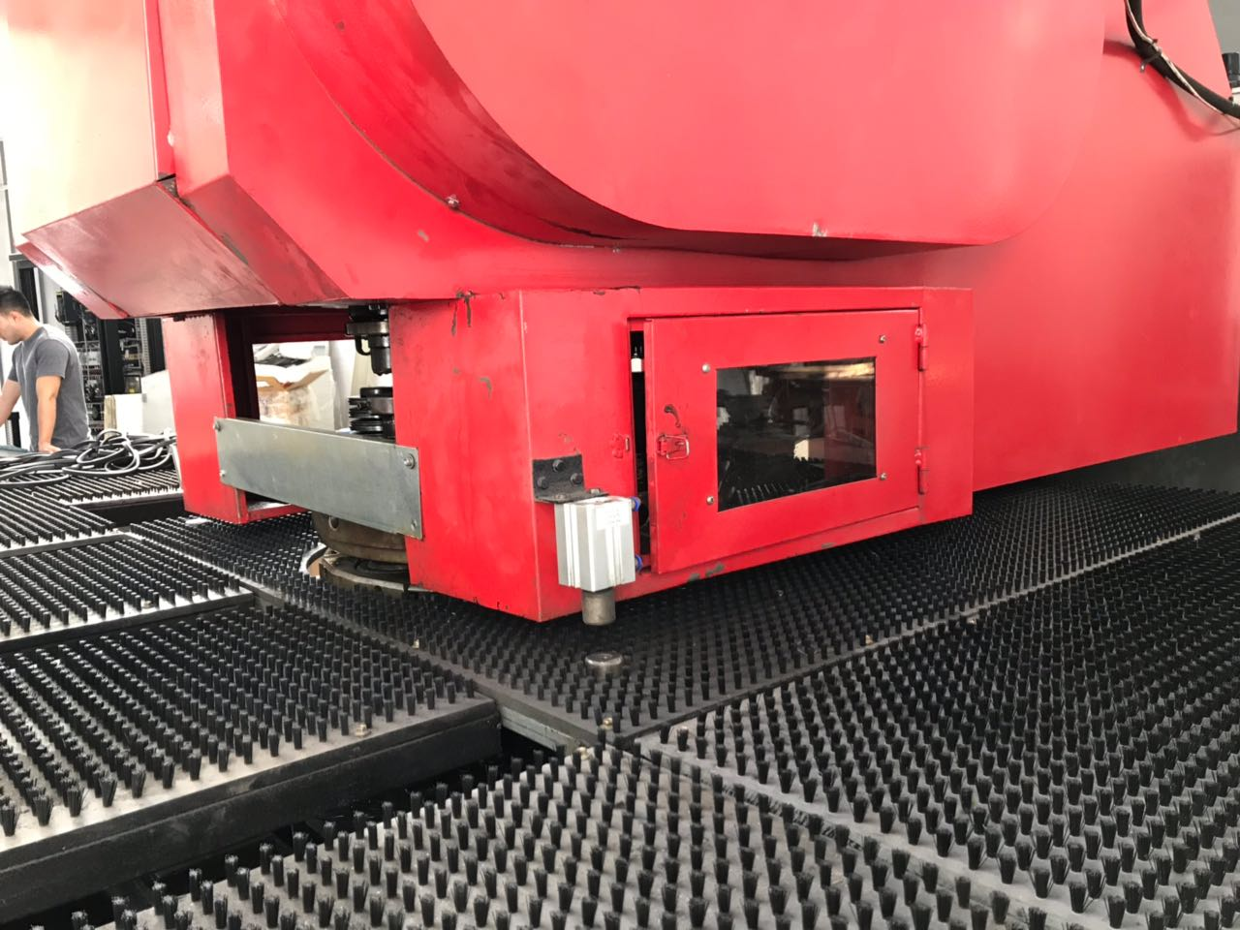
Temario
Descripción del proyecto
Objetivos del proyecto
Marco referencial
Diseño e implementación del nuevo Sistema de Control
Pruebas y resultados
Conclusiones y resomendaciones

Slide 4
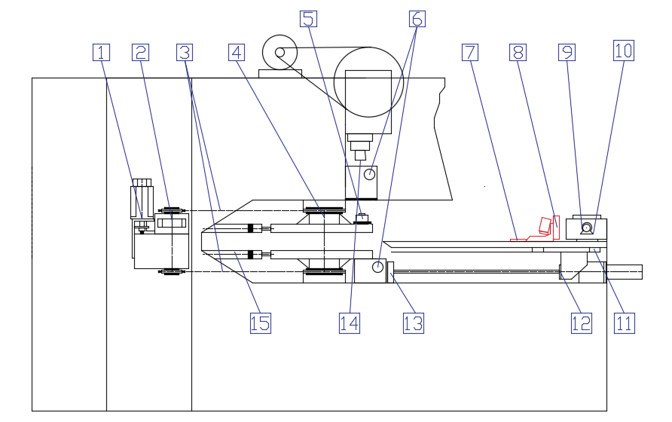
Descripción General de la Punzonadora CNC Besco

Slide 5
Descripción General de la Punzonadora CNC Besco
NÚMERO DE SERIE |  | POSICIÓN | CICLO | ACEITE LUBRICANTE | PUNTO
1 | Rodamiento caja de reducción |  | Por clase (concentración) | grasa | 8
2 | Pequeño rodamiento de rueda de cadena |  | mensual | grasa | 2
3 | Cadena |  | mensual | grasa | 2
4 | Anillo giratorio |  | Por clase (concentración) | grasa | 2
5 | Molde y soporte |  | Por clase | 46 # aceite | Cada molde
6 | Rotary morir |  | Por clase | grasa | 8
7 | Abrazadera del eje de la bisagra |  | Por clase | 46 # aceite | 2
8 | Deslizador del eje X |  | Por clase | grasa | 3
9 | Tornillo del eje X |  | Por clase | grasa | 1
10 | Cojinete del eje X |  | Por clase | grasa | 2
11 | Control deslizante del eje Y |  | Por clase | grasa | 4
12 | Control deslizante del eje Y |  | Por clase | grasa | 1
13 | Rodamiento del eje Y |  | Por clase | grasa | 2
14 | Pin de posicionamiento de la placa giratoria |  | Por clase | grasa | 2

Slide 6
Objetivo General
Diseñar e implementar, un sistema de control redundante optimizado para una máquina punzonadora CNC NCT-03 en la empresa SICAL INGENIERÍA, con el fin de mejorar la disponibilidad y reducir los costos de mantenimiento; para incrementar la productividad de la

Slide 7
Componentes de la punzonadora
Protege los elementos del sistema mecánico y transmite la potencia necesaria para que la máquina pueda realizar los trabajos de punzonado a las placas metálicas
Existen 15 puntos claves para una correcta lubricación
Sistema Hidráulico

Slide 8
Componentes de la punzonadora
Comprime el aire que, a través de la tubería, con el objetivo de activar las electroválvulas (actuadores), el embrague del volante, el cilindro de posicionamiento y el cilindro de acción de sujeción
Esta presión se monitorea constantemente y cuando disminuye el sistema emite una alarma para tomar las acciones necesarias para restablecerla.
Sistema Neumático

Slide 9
Diseño del tablero de control
Controlador NCT-03
Servodrives y servomotores
Componentes
Elementos eléctricos

Slide 10
CONTROLADOR
NCT-03

Slide 11
Funciones centrales
Clasificación General del Sistema
Diseño orientado al punzonado
Selección de punzones
Ajuste de parámetros

Slide 12
Diseño orientado al punzonado
Plan de trabajo
¿Qué? ¿Cómo? ¿Con qué?
Descripción de los recursos y entorno de trabajo
Datos del sistema y datos auxiliares
Datos de la ejecución del proceso

Slide 13
Selección de Punzones
Clasificación y tipos
Clase A
Clase B
Clase C

Slide 14
Diagrama de Fuerza

Slide 15
Diseño orientado al Flujo de producción
Datos básicos de operación
Recursos de operación
Materiales
Tiempos
OPERACIÓN
Entrada de producto
Salida de producto
Información
Recursos humanos

Slide 16
Personal de Producción
INFORMACIÓN
Manuales
Diseño
Tipo de usuario
Planchas
Capacitación
La información personal

Slide 17
Diseño del Sistema de control
Módulos del controlador
XS5: Salidas digitales.
XS1: eje X.
XS2: eje Y.
XS6: Entradas digitales.
XS3: eje Z.

Slide 19
Elaboración de Maqueta

Slide 20
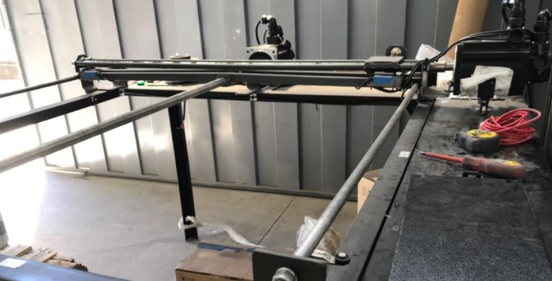

Slide 21
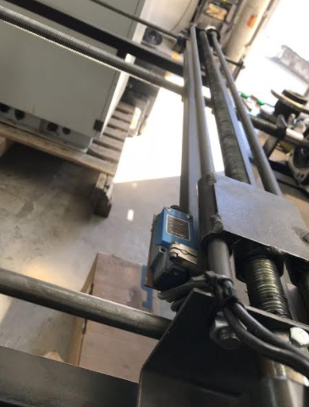
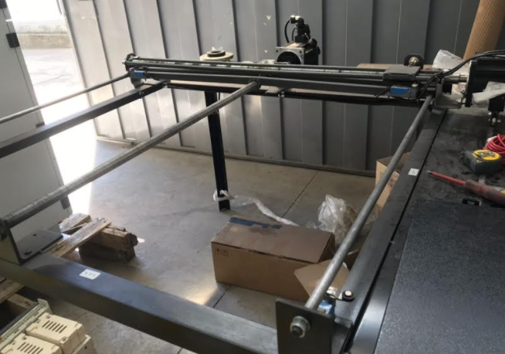

Slide 22
Salidas Digitales
Nº | DEFINICIÓN | FUNCIÓN
1 | OUT0 | Encender servo
2 | OUT1 | Reservado
3 | OUT2 | Válvula embrague punzón
4 | OUT3 | Válvula seguro torreta
5 | OUT4 | Salida del motor principal
6 | OUT5 | Reservado
7 | OUT6 | Válvula de tenazas
8 | OUT7 | Válvula soporte plancha
9 | OUT8 | Reservado
10 | OUT9 | Válvula de posicionamiento inicial
11 | OUT10 | Reservado
12 | OUT11 | Reservado
13 | OUT12 | Reservado
14 | OUT13 | Reservado
15 | OUT14 | Reservado
16 | OUT15 | Reservado
17 | OUT16 | Reservado
18 | OUT17 | Reservado
19 | OUT18 | Reservado
20 | OUT19 | Reservado
21 | OUT20 | Eje X servo habilitado
22 | OUT21 | Eje Y servo habilitado
23 | OUT22 | Eje T servo habilitado
24 | OUT23 | Eje C servo habilitado
25 | OUTGND | GND Fuente de alimentación externa.

Slide 23
Entradas Digitales
Nº | DEFINICIÓN | FUNCIÓN
1 | IN00 | Eje X posición cero
2 | IN01 | Eje Y posición cero
3 | IN02 | Eje Z posición cero
4 | IN03 | Eje A posición cero
5 | IN04 | Detección torreta abierta
6 | IN05 | Detección torreta cerrada
7 | IN06 | Pulsador paro emergencia
8 | IN07 | Interruptor de pedal tenazas
9 | IN08 | Reservado
10 | IN09 | Interruptor de pedal posicionamiento inicial
11 | IN10 | Reservado
12 | IN11 | Pulsador inicio secuencia
13 | IN12 | Pulsador pausa secuencia
14 | IN13 | detección punzón levantado
15 | IN14 | Señal de alimentación de punzón
16 | IN15 | Reservado
17 | IN16 | Eje X limite -
18 | IN17 | Eje X limite +
19 | IN18 | Eje Y limite -
20 | IN19 | Eje X limite +
21 | IN20 | Eje Z limite -
22 | IN21 | Soporte plancha abierta
23 | IN22 | Soporte plancha cerrada
24 | IN23 | Eje A limite +
25 | INCOM | 24 V, 12V Entrada de alimentación externa

Slide 24
Desplazamiento de los ejes
CMR / CMD = P / (L × 1000)
CMR: numerador de relación de transmisión.
CMD: denominador de la relación de transmisión.
P: pulsos correspondientes a una rotación del motor.
L: movimiento de la máquina herramienta correspondiente a una rotación del motor (mm).

Slide 25
Desplazamiento de los ejes
CMD / CMR es el equivalente de pulso en realidad, es decir, la distancia de movimiento correspondiente a cada pulso (unidad: 0.001mm).
Para el Cálculo del numerador y denominador del eje X se tiene, que para 1000 pulsos el desplazamiento es de 3,175 mm.
$$\frac{N}{D}=\frac{P}{Lx1000}$$
Donde $P$ es el número de pulsos en una rotación, y L el desplazamiento en mm.
$$\frac{N}{D}=\frac{1000}{3.175\left(1000\right)}=\frac{10}{3.175}$$
$$\frac{N}{D}=\frac{400}{127}$$

Slide 26
Drivers
Características
Terminal P+, PB: Funciona para la conexión de la resistencia de frenado regenerativo.
Terminales L1, L2, L3: Funcionan como entradas de energía al circuito principal
Terminal (PE): Funciona para conectarse a tierra.
Terminales U, V, W: Funcionan para la conexión del motor.

Slide 27
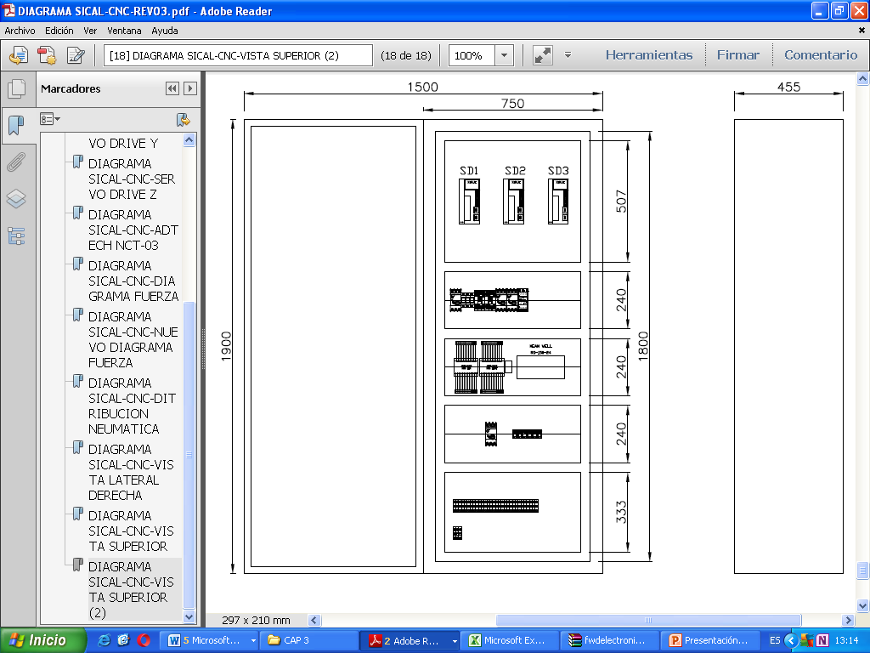
Tablero de control

Slide 28
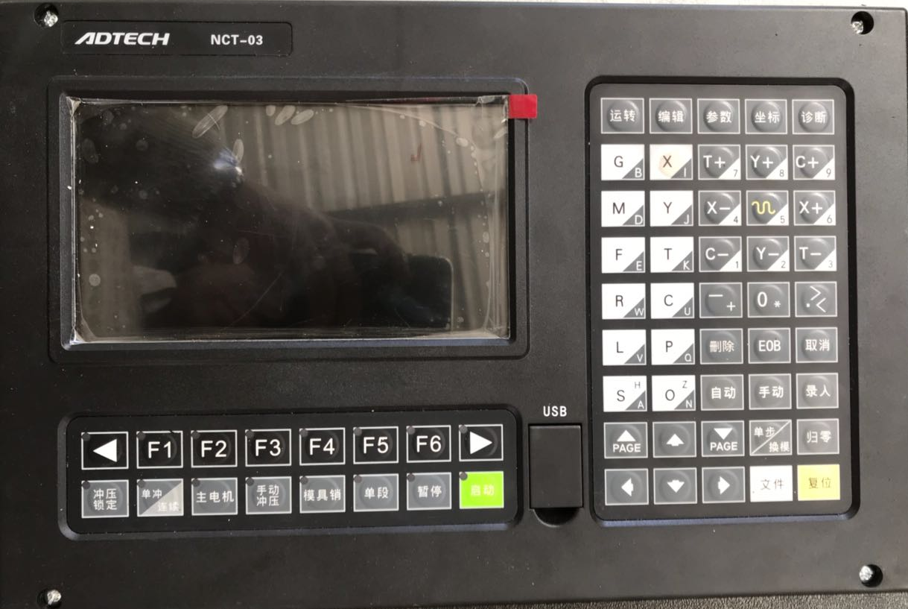
NCT-03

Slide 29
Requerimientos Funcionales
Especificaciones
Temperatura ambiente: 0 ~ 50 ℃.
Humedad: 90% de HR o menos.
Vibración: 4.9m / s2.
Condensación y congelación: ninguna.
Temperatura ambiente para la fiabilidad a largo plazo: 50 ° C como máximo.

Slide 30
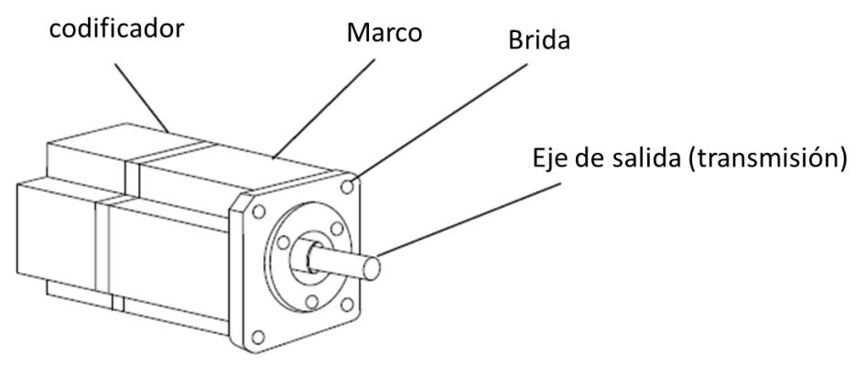
Ubicación de los drives

Slide 31
PARÁMETROS BÁSICOS A CONFIGURAR
PARÁMETROS BÁSICOS
PARÁMETRO | NOMBRE | REFERENCIA
P0-01 | Selección del modo de control | ,5-3-1
P2-00 | Modo de comando de pulso | ,5-3-2
P2-02 | Relación de transmisión electrónica (numerador) | ,5-3-3
P2-03 | Relación de transmisión electrónica (denominador)
P5-10 | Servo ON señal / S-ON | ,5-3-1

Slide 32
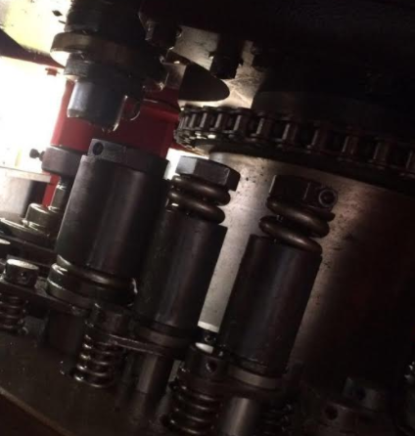
Elementos de campo
CodeIgniter
Fines de carrera.
Sensores inductivos.
Embrague de alta resistencia
Motor de punzonado
Electroválvulas.

Slide 33
Pruebas y
Resultados

Slide 34
Controlador y Servodrive
NCT-03
Análisis de desempeño
Gestión de procesos
Recolección de datos
Gestión del personal
Planificación a detalle del proceso
Control de la unidad de producción
Gestión de la calidad
Trazabilidad del producto

Slide 35
Controlador, servodrive y E/S
Análisis de Desempeño
Pruebas simuladas con entradas y salidas digitales para evaluación de la conexión de los componentes.
0% < OEE < 65% = Inaceptable. Muy baja competitividad.
65% < OEE < 75% = Regular. Baja competitividad.
75% < OEE < 85% = Aceptable.
85% < OEE < 95% = Buena competitividad.
95% < OEE < 100% = Excelente competitividad.

Slide 36
Sistema de Control
CPU
Controlador
Diseño
Motor paso a paso

Slide 37
Funcionamiento en punzonadora CNC Besco
Disponibilidad
Representa el tiempo de utilización de los equipos de forma porcentual se especifica el porcentaje de tiempo que el equipo ha estado funcionando respecto al tiempo disponible para producción
$$Disponibilidad=\frac{tiempo de funcionamiento}{tiempo disponible}$$
Tiempo de Funcionamiento:
Tiempo en el que las máquinas han estado produciendo.
Tiempo Disponible:
Representa el tiempo planificado para realizar la producción incluyendo paros.

Slide 38
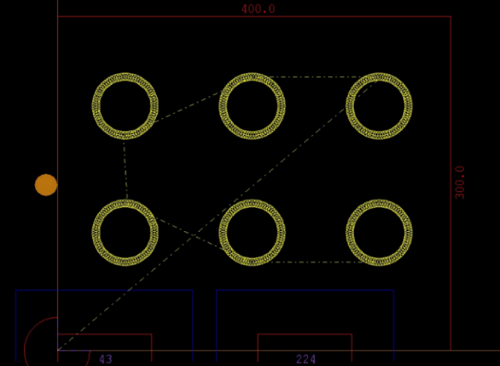
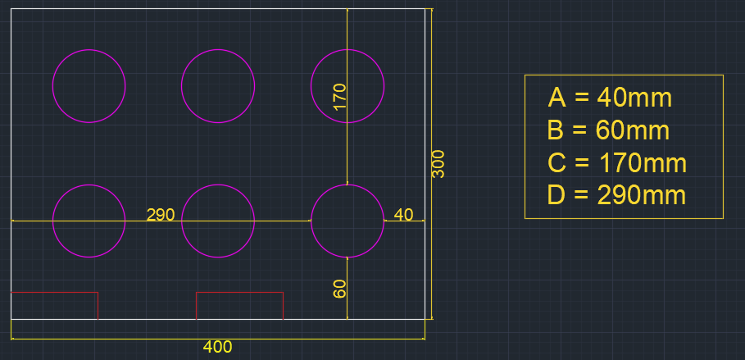
Funcionamiento en punzonadora CNC Besco
Repetibilidad
Relaciona el tiempo que debería utilizar el equipo para fabricar el número de piezas que se ha fabricado.

Slide 39
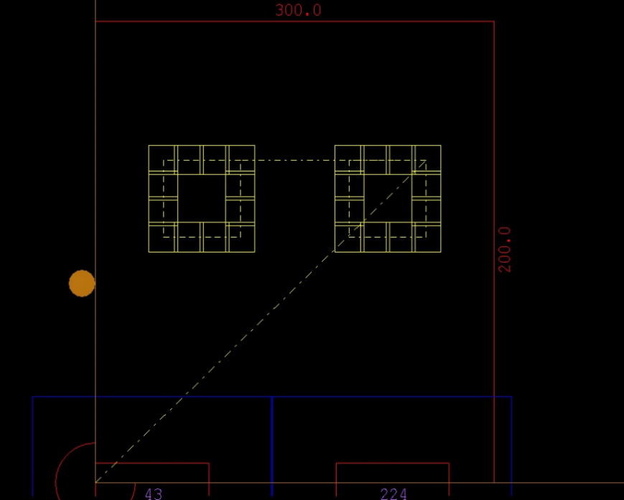
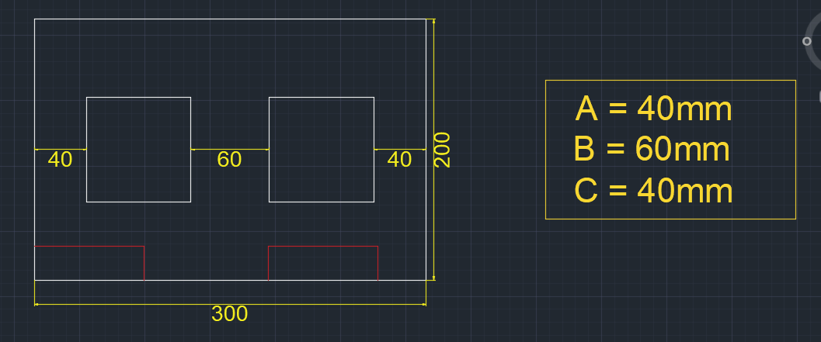
Funcionamiento en punzonadora CNC Besco
Exactitud
Máquina se realizó el cálculo del error entre la orden solicitada desde software (diseño en AutoCAD) y la ejecución de la máquina por medio de los punzonados de la torreta

Slide 40
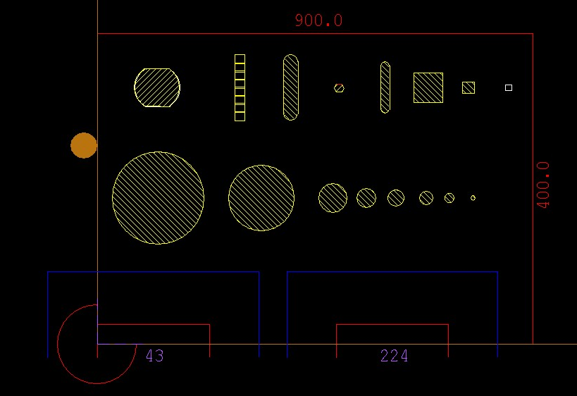
Funcionamiento en punzonadora CNC Besco
Velocidad
Se realizó una prueba con todas las herramientas de la torreta y midiendo el tiempo que se demora en ejecutar todo el programa

Slide 41
Conclusiones y recomendacionas

Slide 42
Conclusiones
La implementación de un nuevo sistema de control para la máquina Punzonadora CNC Besco con equipos disponibles en el mercado local fue posible. Es decir, los equipos utilizados son de fácil acceso en el país, a través de proveedores nacionales, lo cual permite tener información
La comprobación del adecuado funcionamiento de todos los elementos instalados en el tablero de control se realizó en base a pruebas con la maqueta de la máquina.

Slide 43
Conclusiones
Para la comunicación entre el controlador y el CPU, se desarrolló el protocolo de comunicación, el cual opera con el estándar USB, permite la ejecución de código G, y permite visualizar la posición de movimiento en tiempo real directamente en el MHI del controlador
Se determinó que la tolerancia de perforación es de hasta 1.4mm, ya que en la etapa de pruebas este fue el grosor máximo al que la máquina Punzonadora trabajó de forma eficiente.

Slide 44
GRACIAS

